Slide 1


Slide 2
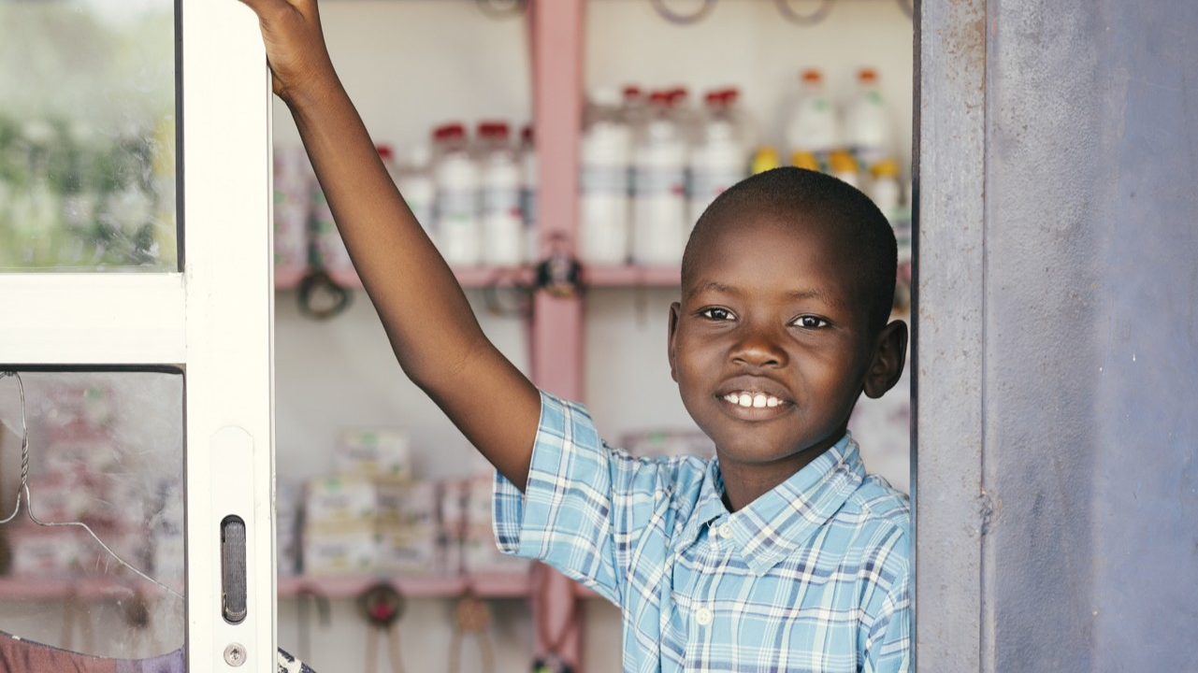
Notes:
Hallo Kinder,
in diesem Jahr habe ich Melchior getroffen. Er ist neun Jahre alt und lebt in Douala, einer Stadt in Kamerun. Kamerun ist ein Land in Afrika.
Foto: Kathrin Harms/Misereor

Slide 3
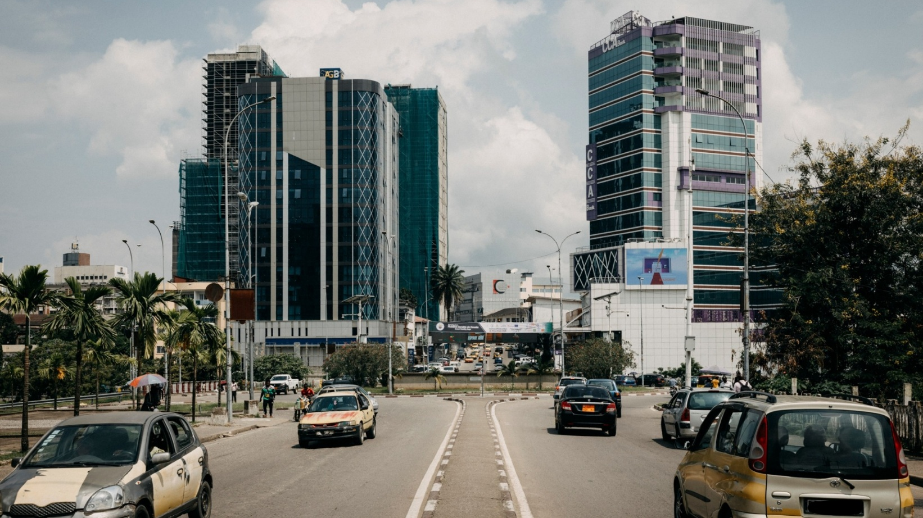
Notes:
Douala ist die größte Stadt Kameruns. Sie liegt am Meer und es gibt dort einen großen Hafen und viele Hochhäuser.
Foto: Kathrin Harms/Misereor

Slide 4
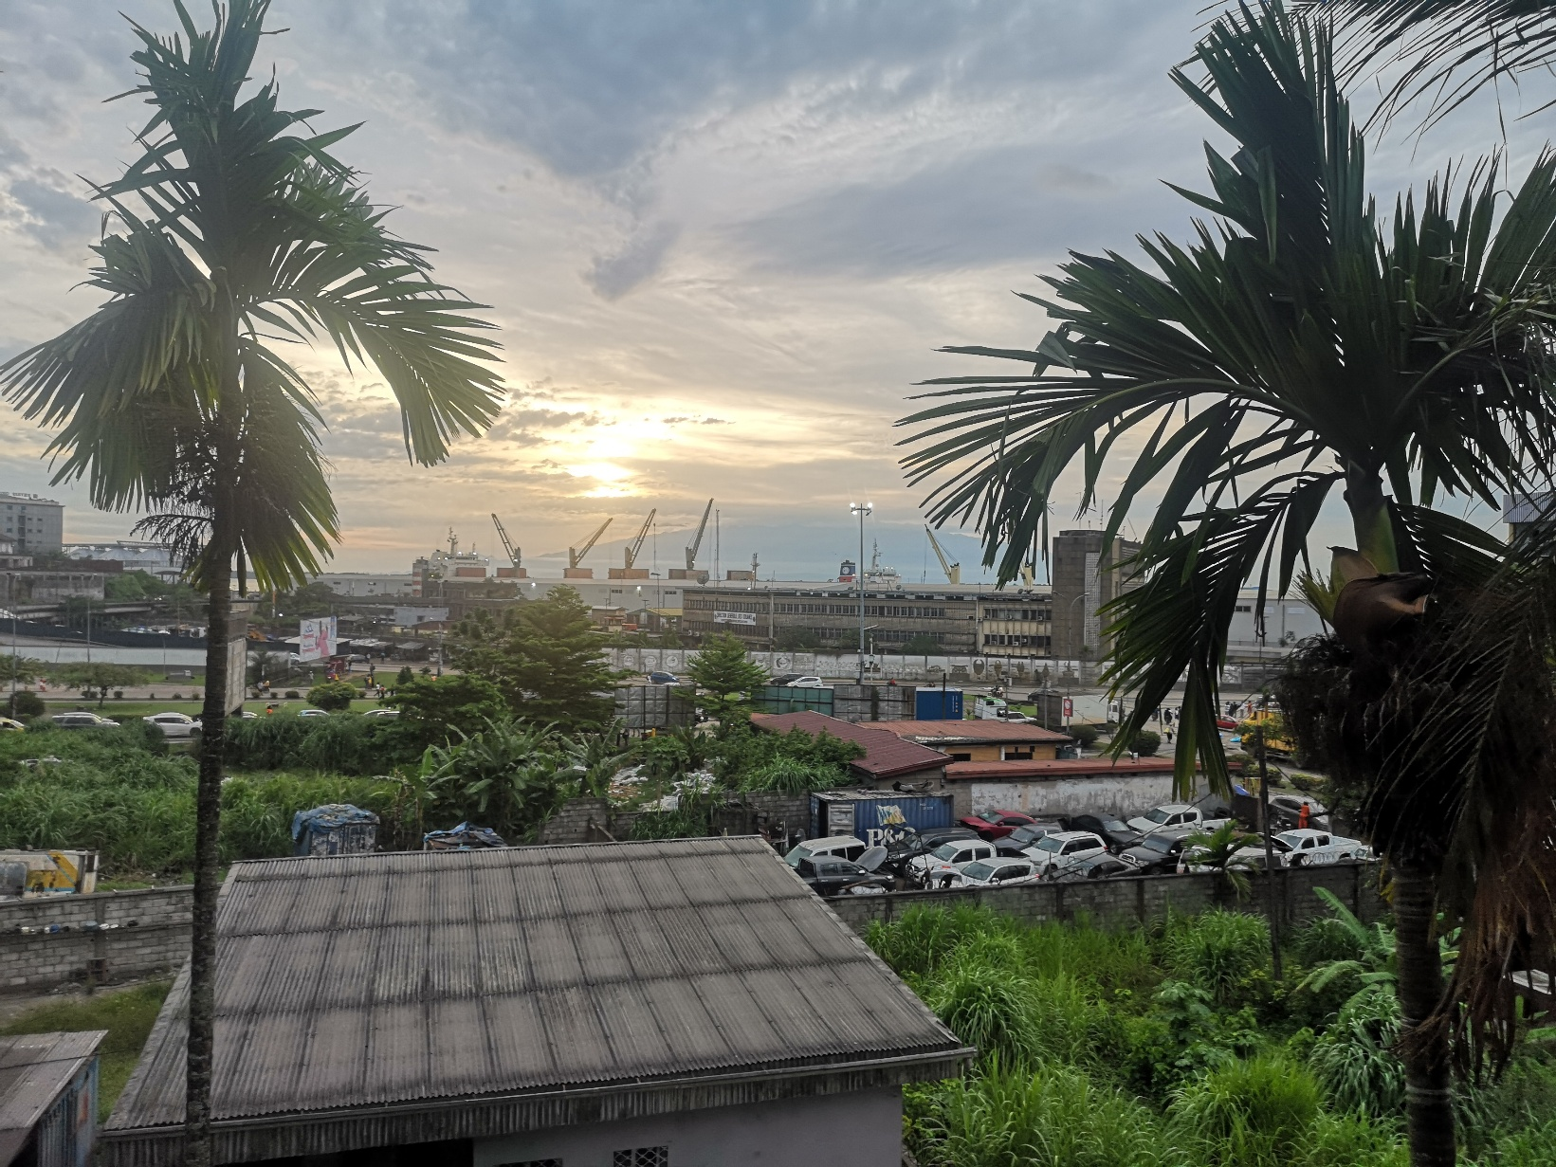
Notes:
Hafen von Douala
Im Hafen von Douala kommen jeden Tag viele Schiffe an und bringen Waren. Nicht nur für Kamerun, sondern auch für viele Nachbarländer. Vom Hafen in Douala werden Dinge in die ganze Welt geschickt.
Foto: Mirjam Günther/Misereor

Slide 5
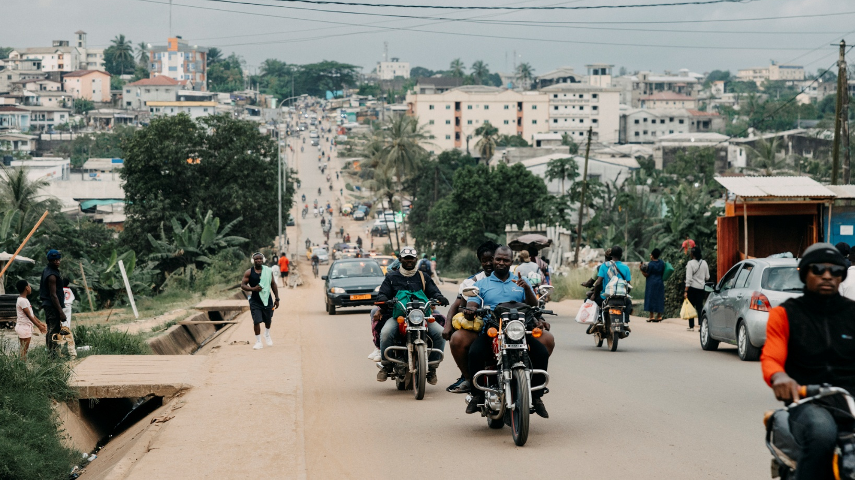
Notes:
Motorräder
Um in Douala von einem Ort zum anderen zu kommen, nutzen die meisten Menschen Motorräder. Auf den Straßen sieht man meistens mehr Motorräder als Autos.
Foto: Kathrin Harms/Misereor

Slide 6
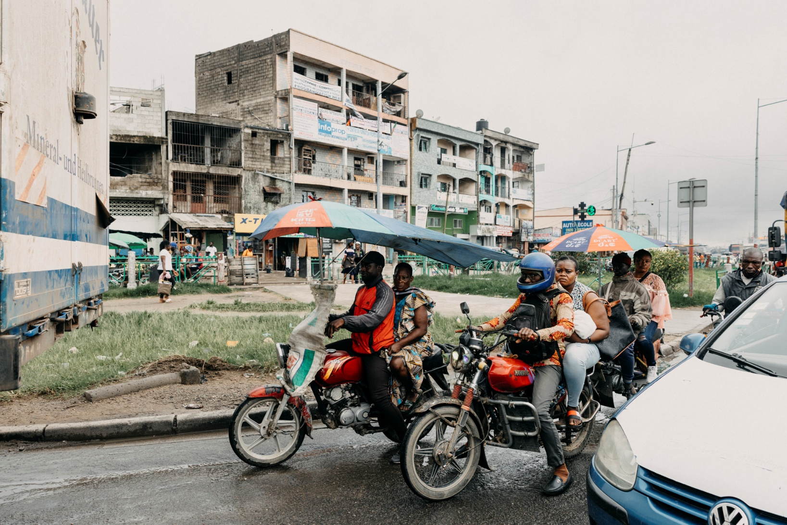
Notes:
Moto-Taxis
Auf den Motorrädern fahren oft mehrere Menschen und es werden auch Dinge darauf transportiert. Gegen den teilweise starken Regen gibt es auf einigen Motorrädern Schirme. Man kann auch ein Moto-Taxi rufen: Da steigt man dann auf und wird zum gewünschten Ort gefahren.
Foto: Kathrin Harms/Misereor

Slide 7
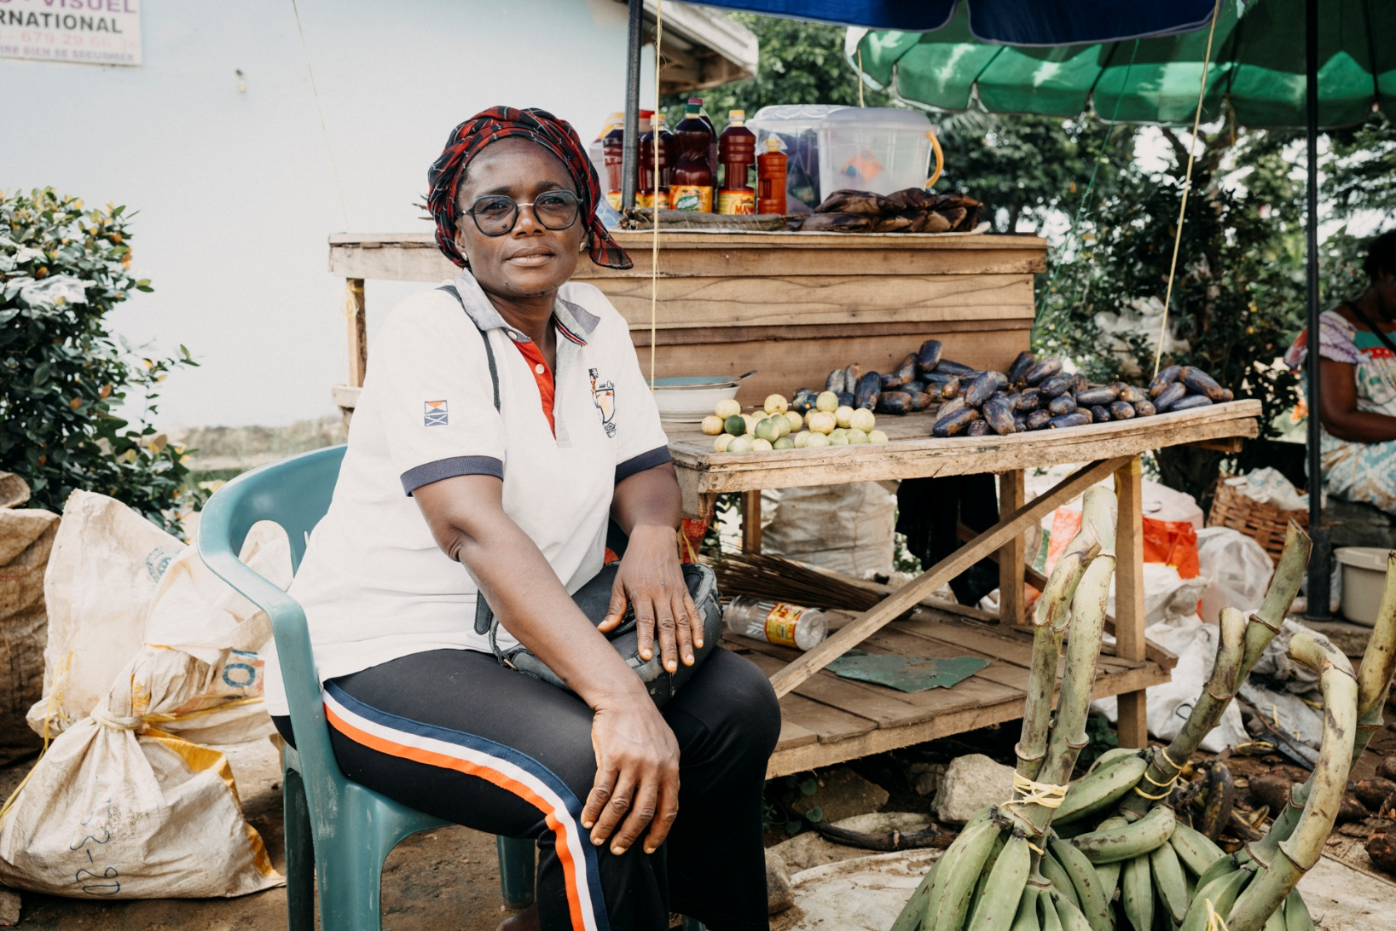
Notes:
Straßenstände
Wenn man in Douala unterwegs ist, kommt man an vielen kleinen und auch sehr großen Märkten vorbei. Hier kann man viele verschiedene Sachen kaufen: Lebensmittel, …
Foto: Kathrin Harms/Misereor

Slide 8
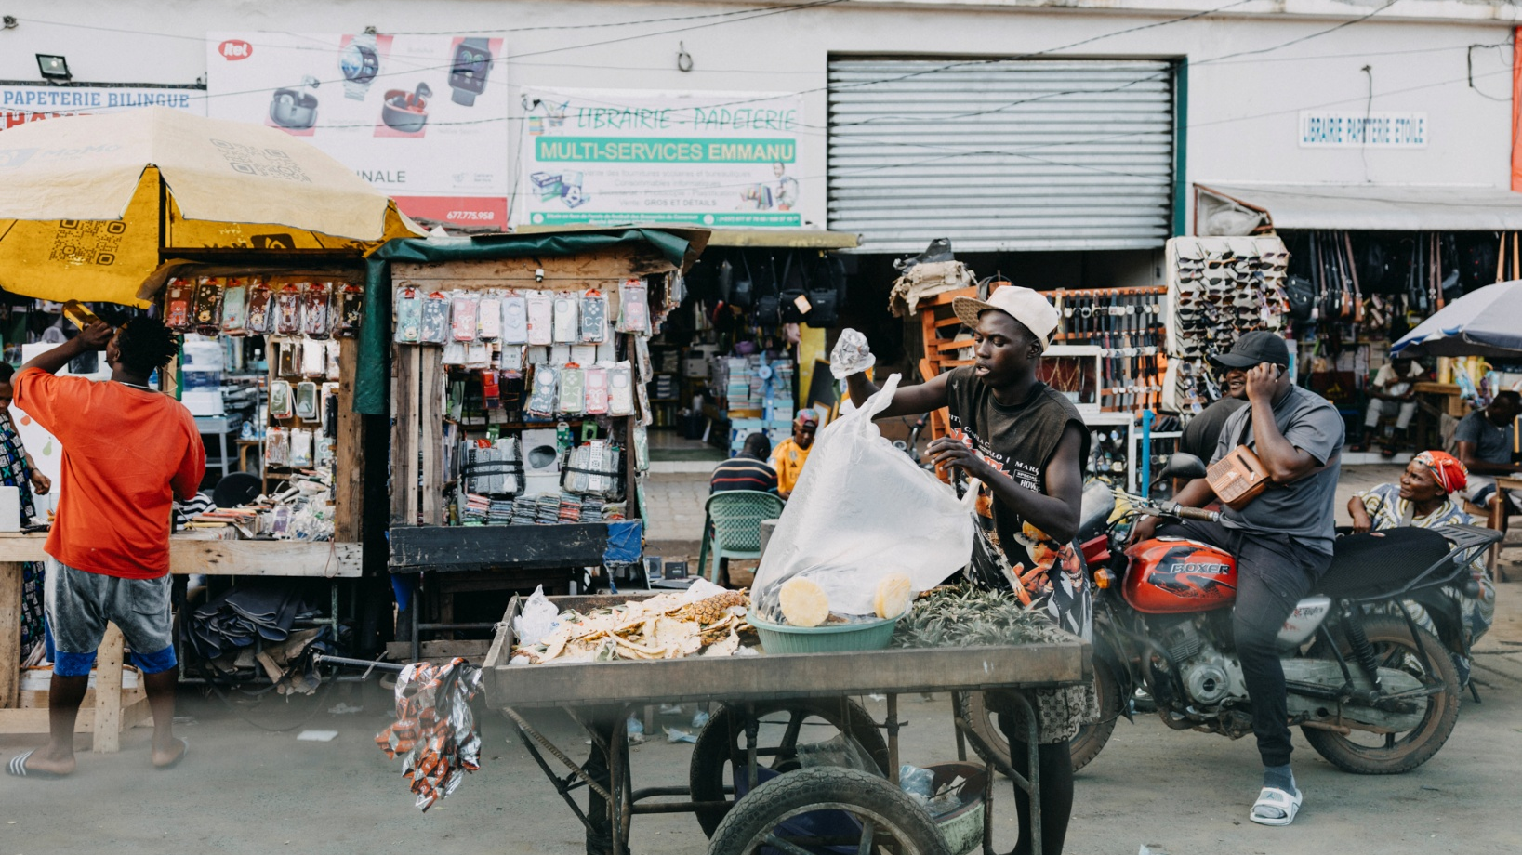
Notes:
Märkte
… aber auch Kleidung, Schmuck und Elektronik, …
Foto: Kathrin Harms/Misereor

Slide 9
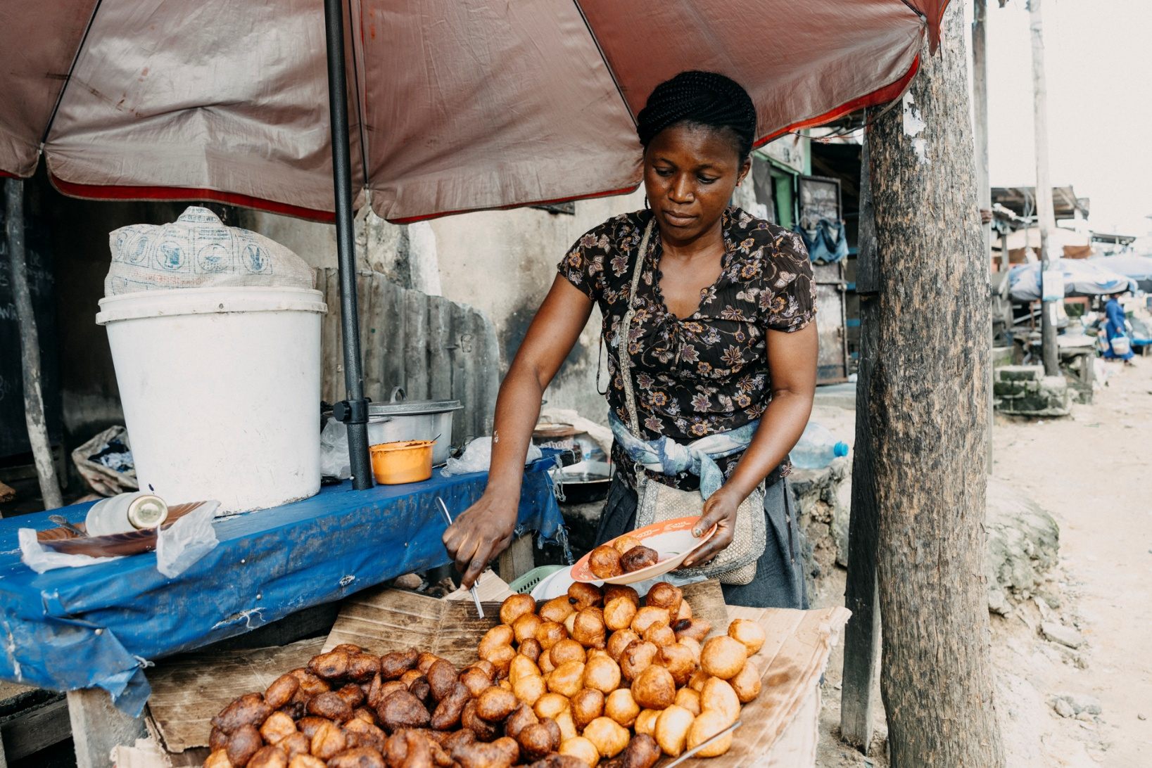
Notes:
Streetfood
… und auch leckeres, zubereitetes Essen und vieles mehr.
Foto: Kathrin Harms/Misereor

Slide 10
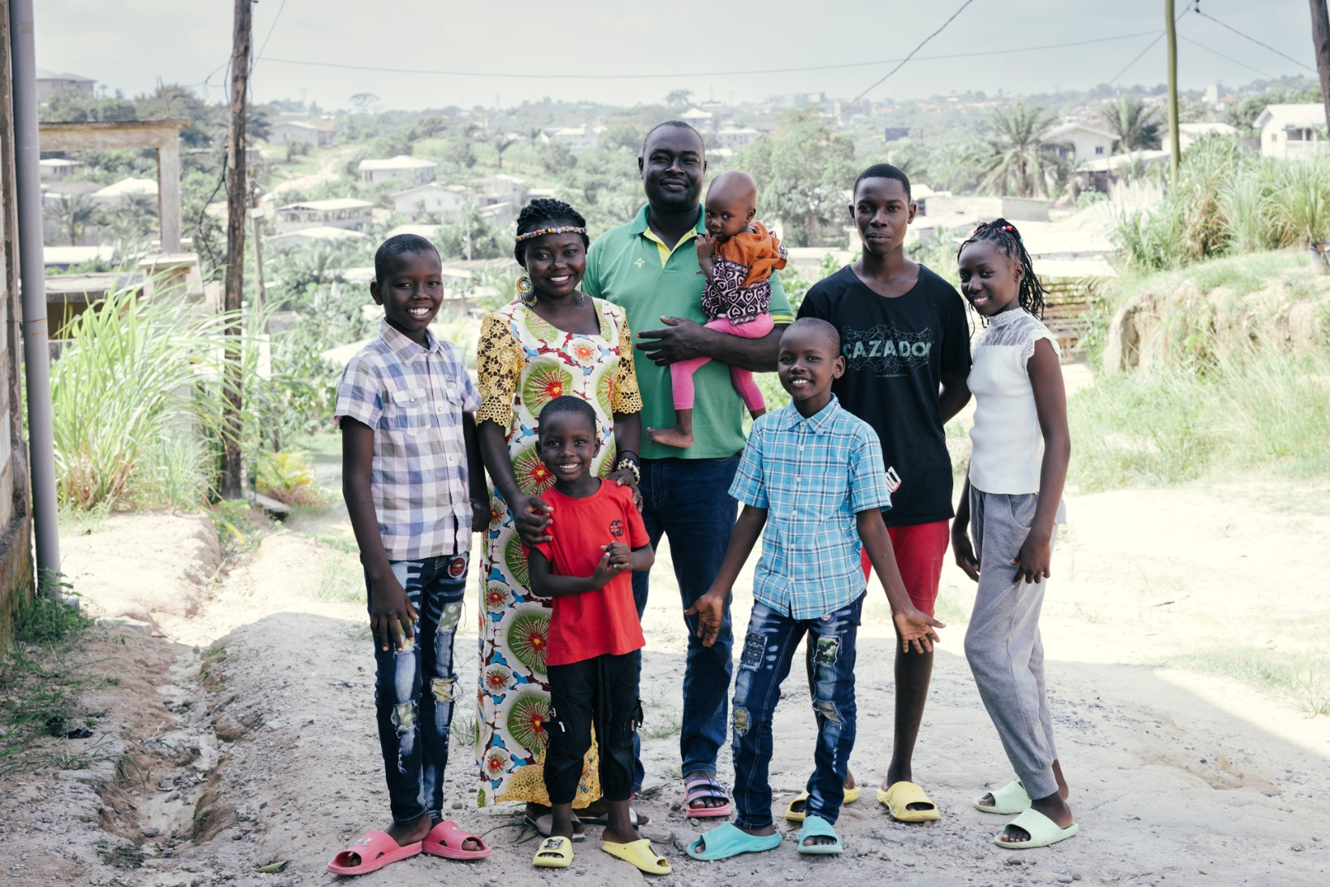
Notes:
Melchiors Familie ist groß. Er lebt zusammen mit seinen Eltern, Geschwistern, seiner großen Cousine und seinem großen Cousin.
Foto: Kathrin Harms/Misereor

Slide 11
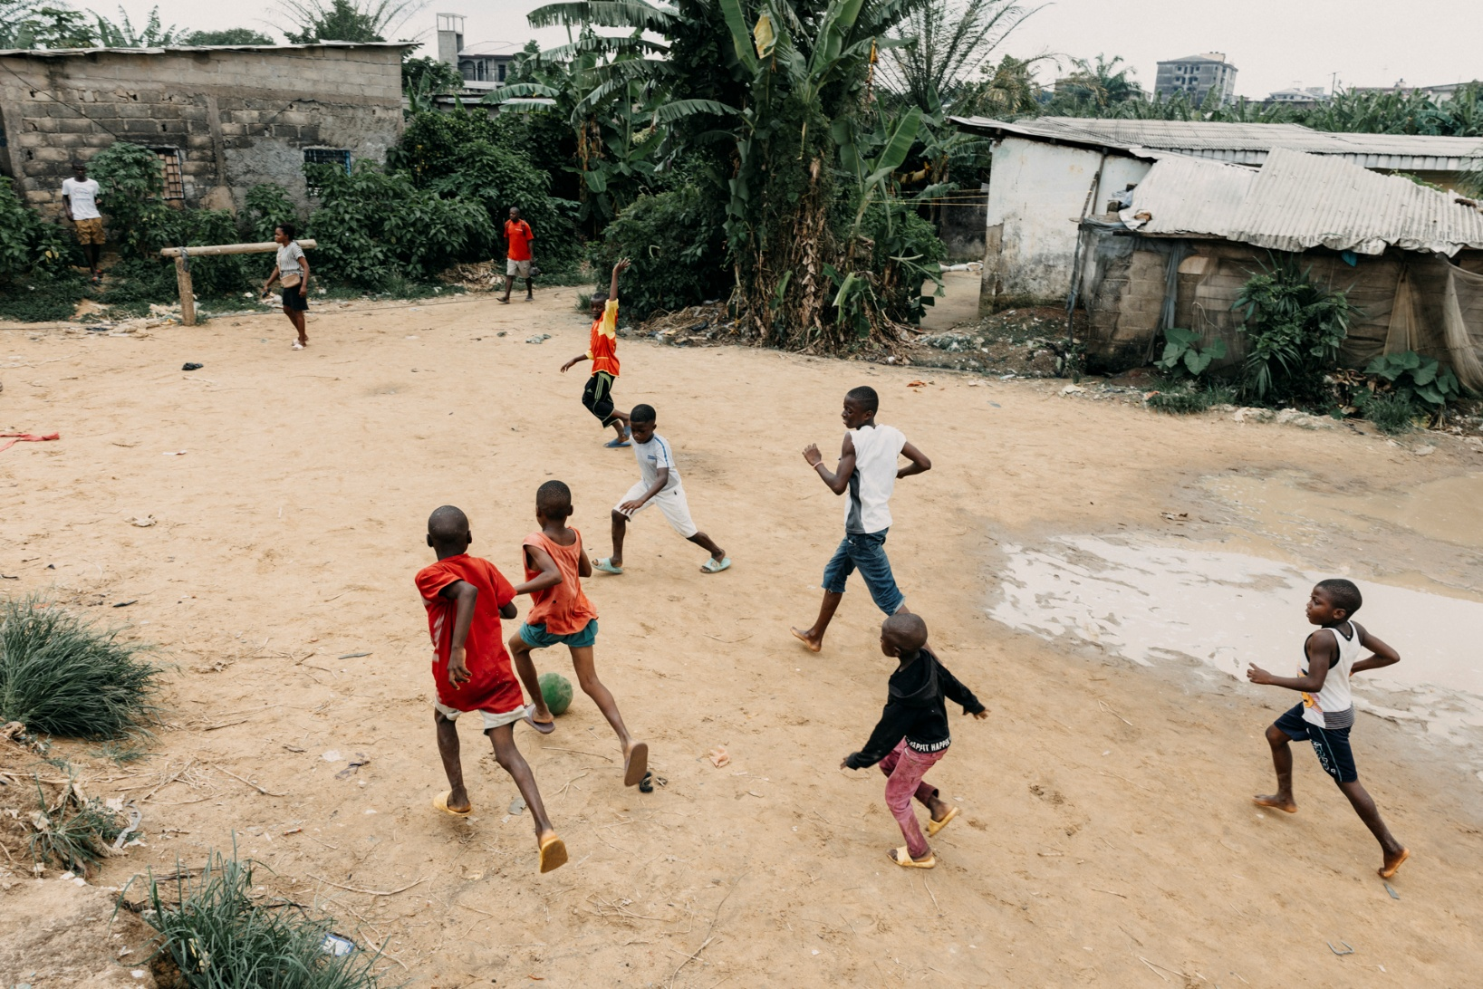
Notes:
Fußball
In seiner Freizeit spielt Melchior gerne Fußball mit den anderen Kindern aus der Nachbarschaft. Fußball ist in Kamerun sehr beliebt.
Foto: Kathrin Harms/Misereor

Slide 12
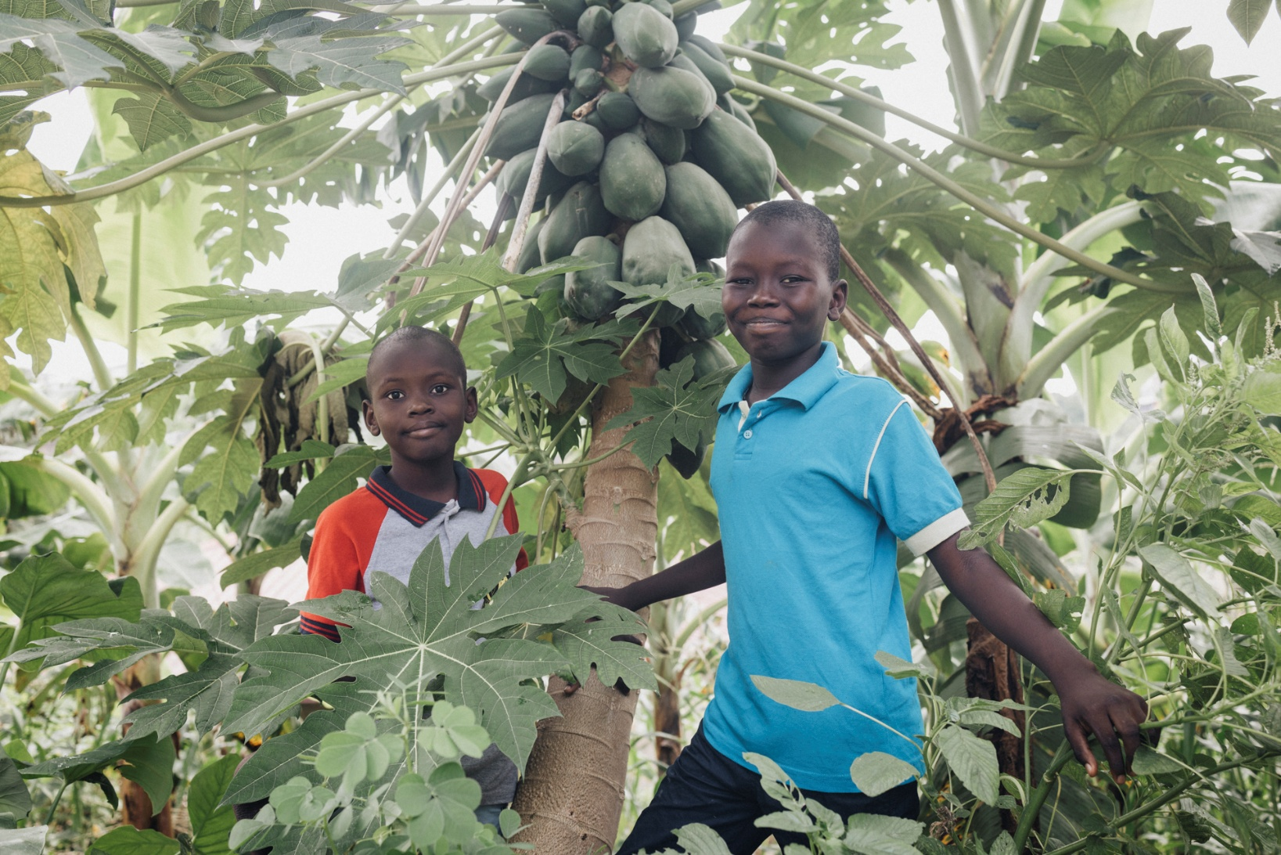
Notes:
Natur
Außerdem ist Melchior gerne in der Natur. Mit seinem Bruder Godlove steht er hier unter einem Papaya-Baum in der Nähe seines Hauses.
Foto: Kathrin Harms/Misereor

Slide 13
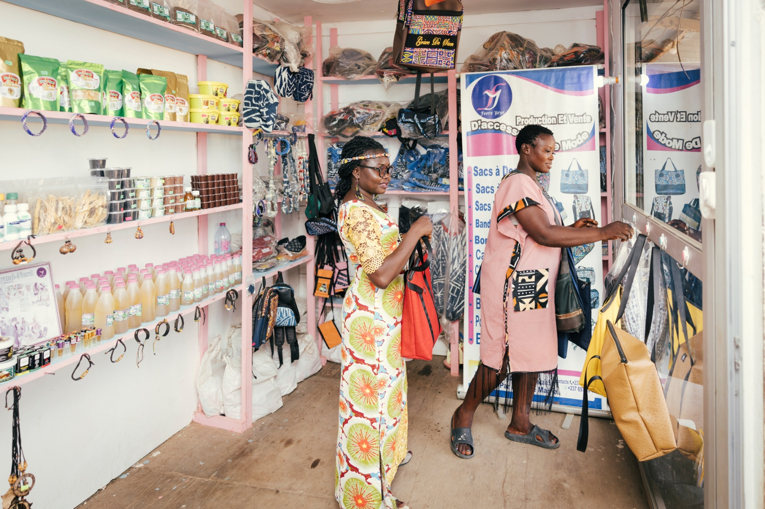
Notes:
Paulines Laden
Melchiors Mama Pauline näht Taschen und verkauft sie in ihrem kleinen Laden. Der Laden ist ein umgebauter Container. Ihn konnte Pauline mit der Unterstützung von der Misereor-Partnerorganisation CODAS Caritas Douala kaufen, um dort ihre Taschen zu verkaufen.
Foto: Kathrin Harms/Misereor

Slide 14
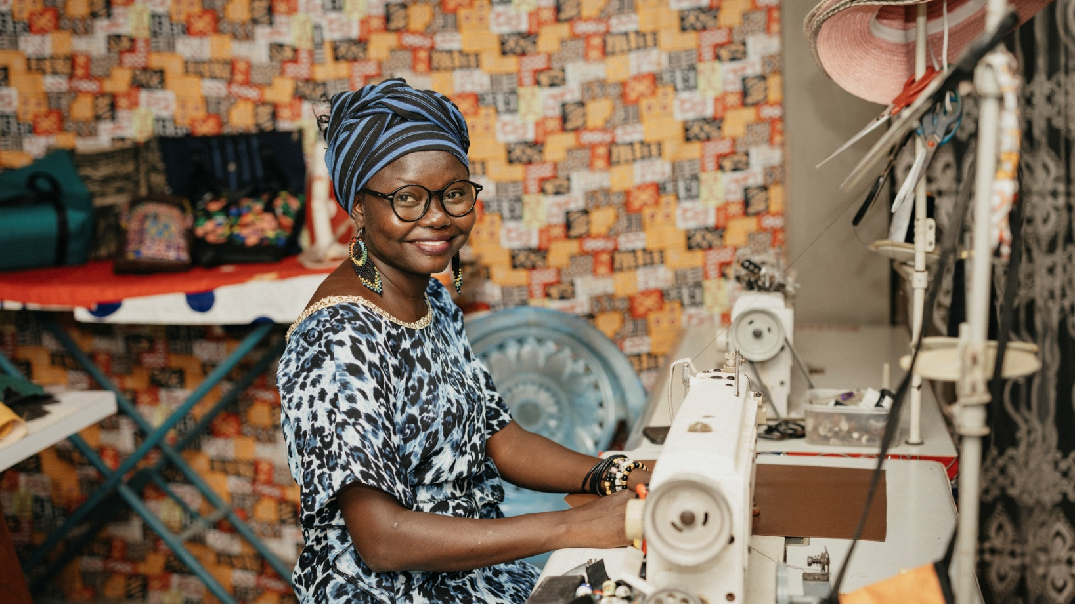
Notes:
Paulines Werkstatt
Pauline näht die Taschen in ihrem Wohnzimmer.
Foto: Kathrin Harms/Misereor

Slide 15
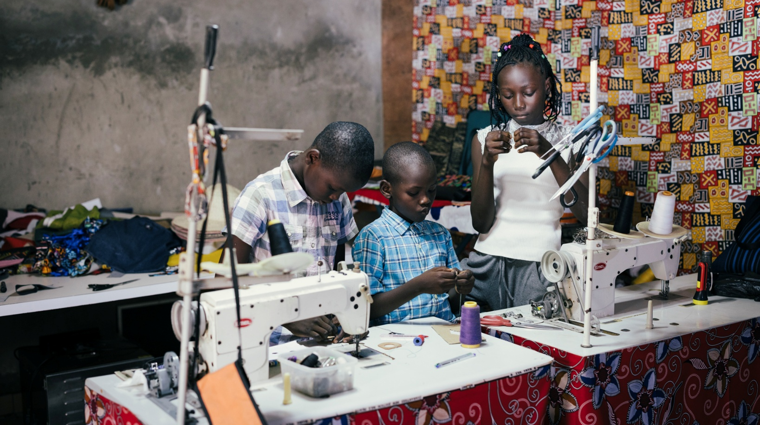
Notes:
Nähen
Aber nicht nur Pauline näht gerne. Auch Melchior, seine Geschwister und seine Cousine sind gerne kreativ und nutzen die Nähwerkstatt ihrer Mutter/Tante.
Foto: Kathrin Harms/Misereor

Slide 16
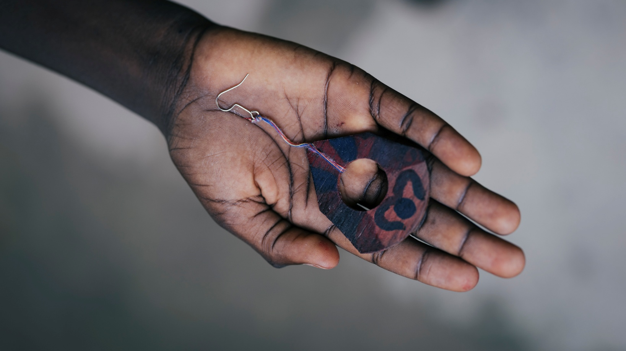
Notes:
Upcycling

Slide 17
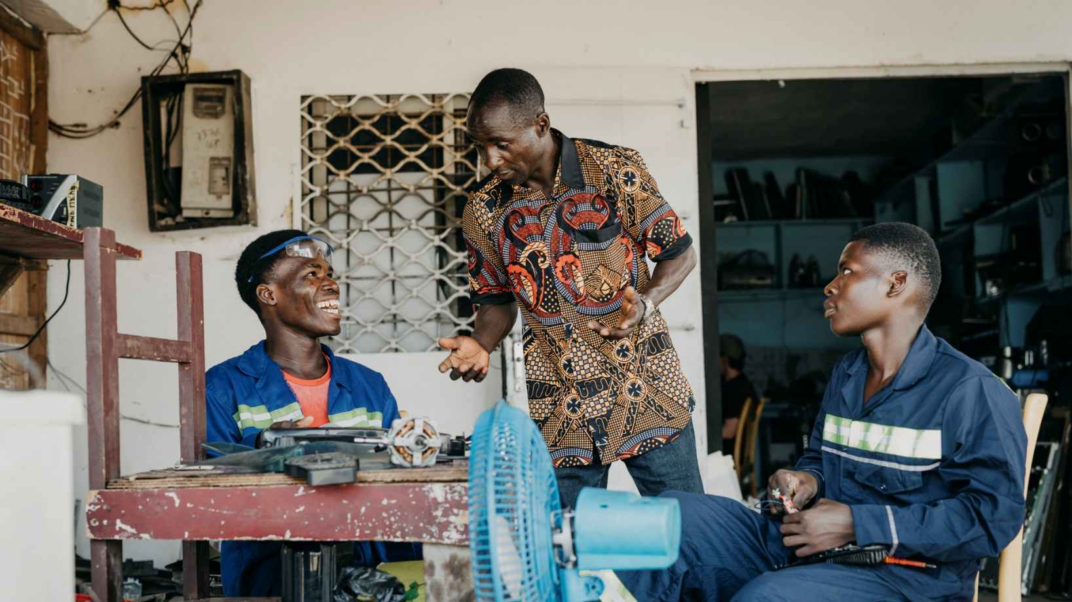
Notes:
Reparieren
Es ist auch nachhaltig, kaputte Dinge zu reparieren. Das lernen die beiden jungen Männer Silas (rechts) und Ulrich (links) in ihrer Ausbildung. Auf dem Bild sprechen sie gerade mit Peter, der bei der Misereor-Partnerorganisation CODAS Caritas Douala arbeitet. Er unterstützt die beiden bei ihrer Ausbildung: CODAS übernimmt einen großen Teil der Kosten und die Mitarbeitenden schauen, dass alles gut läuft.
Foto: Kathrin Harms/Misereor

Slide 18
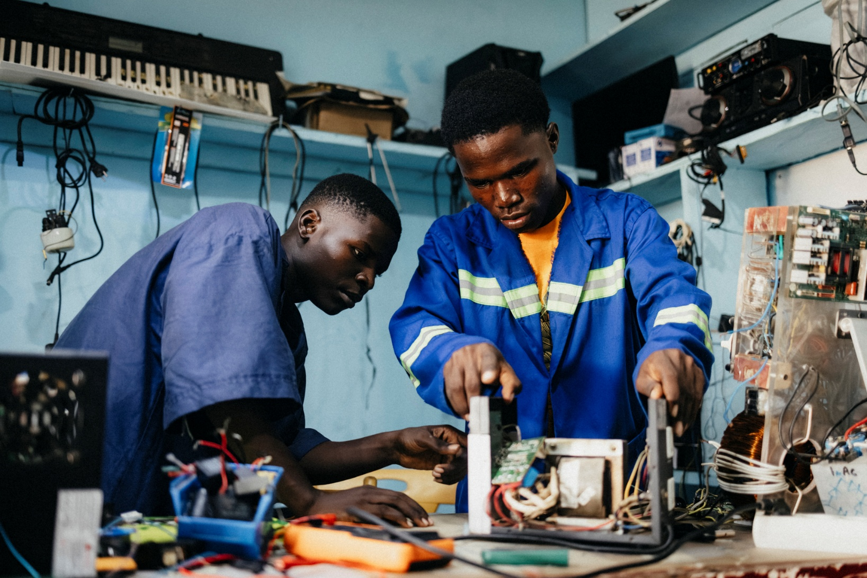
Notes:
CODAS
Silas und Ulrich werden bei ihrer Ausbildung von CODAS auch finanziell unterstützt. Denn ihre Familie hat nicht genug Geld, um die Kosten für die Ausbildung zu bezahlen. Mit der Hilfe von CODAS können die beiden lernen, wie man Elektro-Geräte repariert.
Foto: Kathrin Harms/Misereor

Slide 19
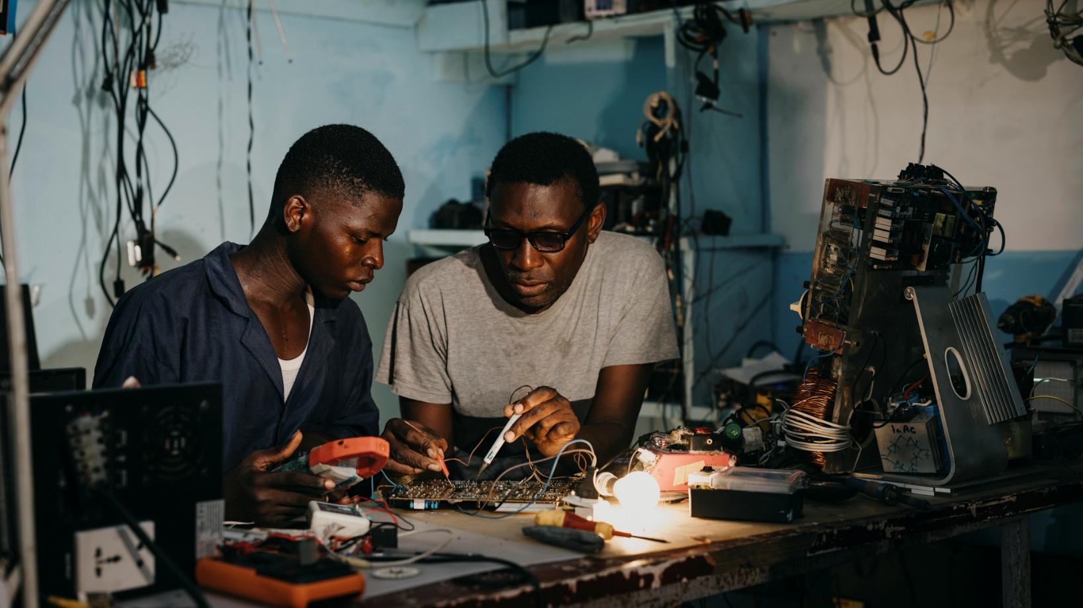
Notes:
Neues Lernen
Bertrand Njomko (rechts) gehört die Elektro-Recycling-Werkstatt. Von ihm lernen Silas und Ulrich alles, was sie für ihren Beruf brauchen.
Foto: Kathrin Harms/Misereor

Slide 20
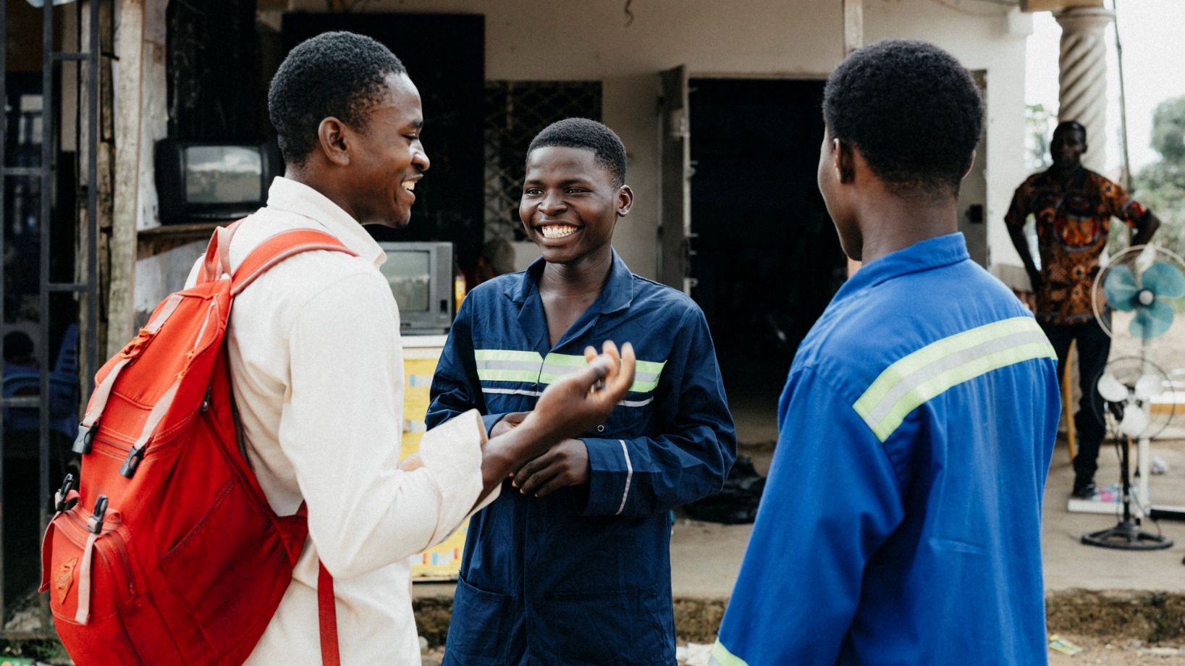
Notes:
Das macht Spaß
Silas und Ulrich sind sehr froh, dass sie dank der Unterstützung von CODAS die Ausbildung machen können.
Foto: Kathrin Harms/Misereor

Slide 21
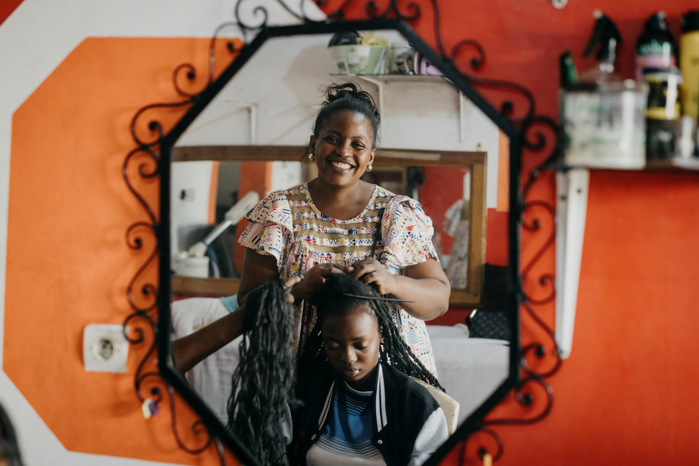
Notes:
Ausbildung zur Friseurin
CODAS unterstützt auch andere junge Menschen bei ihren Ausbildungen. So konnte zum Beispiel Anne mit Unterstützung von CODAS Friseurin werden und hat mittlerweile einen eigenen Friseur-Salon. Dort lernen jetzt auch andere junge Frauen den Beruf der Friseurin.
Foto: Kathrin Harms/Misereor

Slide 22
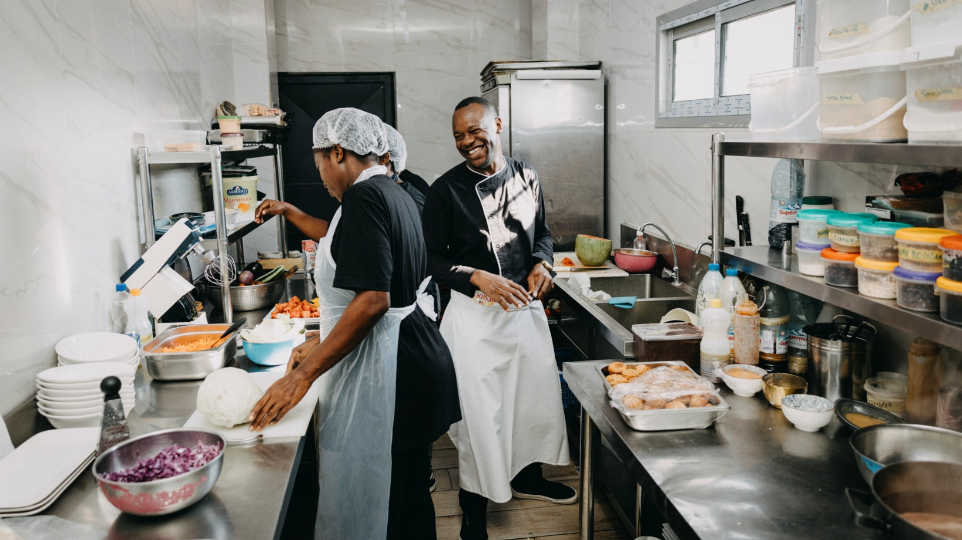
Notes:
Ausbildung zum Koch
Auch Legrand Mines Familie hatte nicht genug Geld für eine Ausbildung. Er wollte sehr gerne Koch werden. Mit der Unterstützung von CODAS konnte er eine Ausbildung zum Koch machen. Er ist sehr fleißig und gut in seinem Job. Mittlerweile ist er Küchenchef in einem großen und sehr schicken Restaurant.
Foto: Kathrin Harms/Misereor

